Slide 1
Analýza nákladovosti výkonů Projekt „Systémová podpora rozvoje adiktologických služeb v rámci integrované protidrogové politiky“
Ing. Ondřej Brom
26. března 2021| Praha

Slide 2
Obsah prezentace
Obsah
Cíl analýzy
Sestavování vzorce pro výpočet nákladů
Datové zdroje
Metodika
Výsledky

Slide 3
Cíl analýzy
sestavení vzorce pro výpočet nákladovosti výkonů
volba vstupní proměnné (osoby, výkony)
definice vzorce a stanovení konstant pro výpočet
odhad konstant
expertně
stanovení výchozích hodnot na základě historických dat (roky 2017 až 2019).
agregace dat z několika zdrojů do jednoho souhrnného zdroje pro další analýzy

Slide 4
Struktura nákladového vzorce
postupný výpočet nákladů ze vstupních hodnot
primárním zdrojem je počet obsloužených klientů
vynásobením příslušným koeficientem se získá počet výkonů
v zjednodušené verzi je vstupem přímo vykázaný počet výkonů
vynásobením koeficientem časové náročnosti se získá doba provádění výkonu
vynásobením koeficientem ceny času se získá náklad za výkon
část nákladů nezávisí na počtu osob (výkonů) – fixní náklady

Slide 5
Oblast použití vzorce
statistická analýza i expertní názor ukazují nutnost počítat náklady pro každý výkon a typ služby zvlášť
každá kombinace výkonu a typu služby má svou sadu konstant
konstanty jsou určené pro výkony po revizi 2020
historická data obsahují výkony v dřívějším (podrobnějším členění)
přiřazení starých výkonů k novým
každý druh nákladu nebo skupina nákladů (materiálové, provozní atd.) má vlastní sadu koeficientů

Slide 6
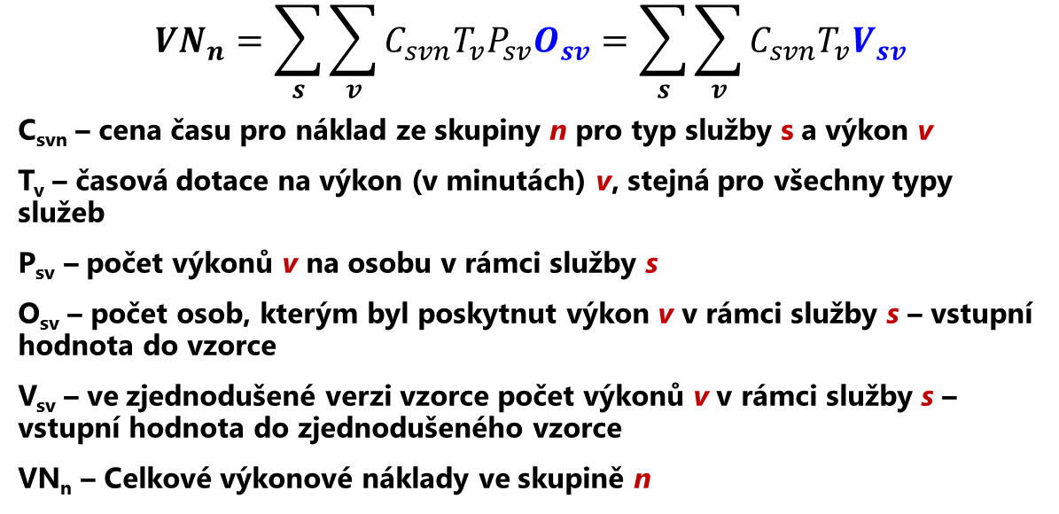
Vzorec pro výpočet výkonových nákladů
$${VN}_{n}=\sum_{s}{\sum_{v}{C_{svn}T_{v}P_{sv}O_{sv}}}=\sum_{s}{\sum_{v}{C_{svn}T_{v}V_{sv}}}$$
C_{svn} – cena času pro náklad ze skupiny n pro typ služby s a výkon v
T_{v} – časová dotace na výkon (v minutách) v, stejná pro všechny typy služeb
P_{sv} – počet výkonů v na osobu v rámci služby s
O_{sv} – počet osob, kterým byl poskytnut výkon v v rámci služby s – vstupní hodnota do vzorce
V_{sv} – ve zjednodušené verzi vzorce počet výkonů v v rámci služby s – vstupní hodnota do zjednodušeného vzorce
VN_{n} – Celkové výkonové náklady ve skupině n

Slide 7
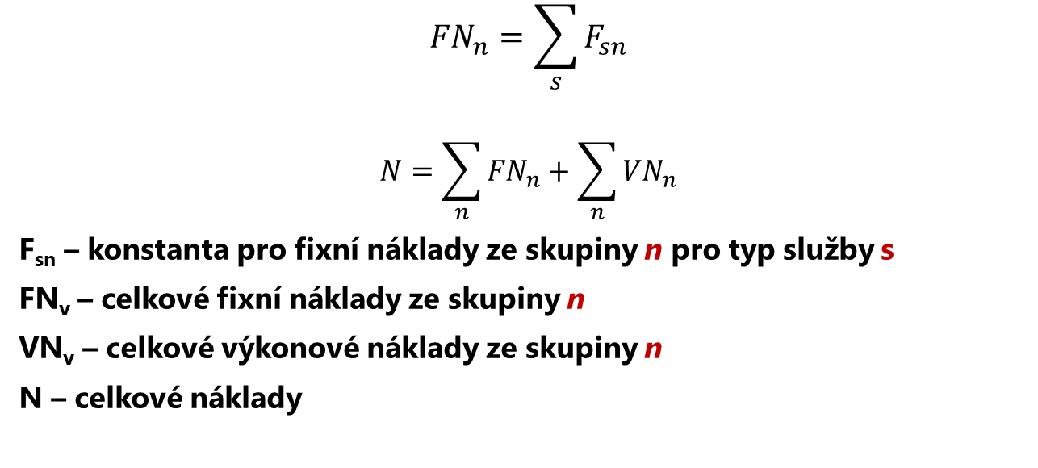
Vzorec pro výpočet celkových nákladů
$${FN}_{n}=\sum_{s}{F_{sn}}$$
$$N=\sum_{n}{{FN}_{n}}+\sum_{n}{VN_{n}}$$
F_{sn} – konstanta pro fixní náklady ze skupiny n pro typ služby s
FN_{v} – celkové fixní náklady ze skupiny n
VN_{v} – celkové výkonové náklady ze skupiny n
N – celkové náklady

Slide 8
Datové zdroje pro stanovení konstant
původní struktura výkonů před revizí 2020
sledované období: 2017,2018,2019
původní struktura výkonů před revizí 2020
použitý software
MS Excel
IBM SPSS Statistics
IBM SPSS Modeler
na začátku analýzy je několik vstupních souborů s rozdílnou strukturou

Slide 9
Datové zdroje
údaje o počtu výkonů a osob na úrovni projektů
personální struktura ze žádostí o dotace na úrovni projektů (přímá a nepřímá péče)
nákladová struktura na úrovni projektů
Seznam a definice výkonů adiktologických odborných služeb

Slide 10
Problémy datových zdrojů a řešení
chybějící hodnoty, překlepy – kontrola dat a částečné doplnění
rozdílná struktura zdrojových souborů –restrukturalizace dat, sjednocení struktury
nejednotný zápis výkonů – tvorba centrálních číselníků
oddělené datové zdroje – sloučení do jednoho datového souboru (vize tvorby datového skladu)
extrémní hodnoty – uživatelská kontrola vyloučení extrémů, volba vhodné statistické metody

Slide 11
P_{sv} – počet výkonů na osobu
vztah mezi počtem výkonů a osob se ukázal velmi volný
data jsou kontaminována podstatným množstvím extrémních hodnot
nelze uspokojivě stanovit počet výkonů připadající na jednu osobu pro každou kombinaci výkonu a typu služby
volba zjednodušeného nákladového vzorce, kde vstupem jsou přímo vykázané výkony
provedený odhad je založen na robustních estimátorech polohy (Tukey)
umenšení vlivu extrémů

Slide 12
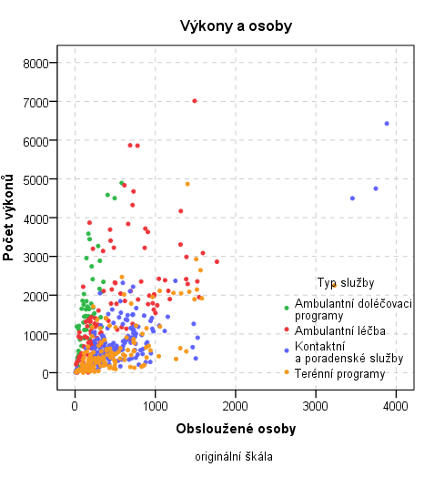
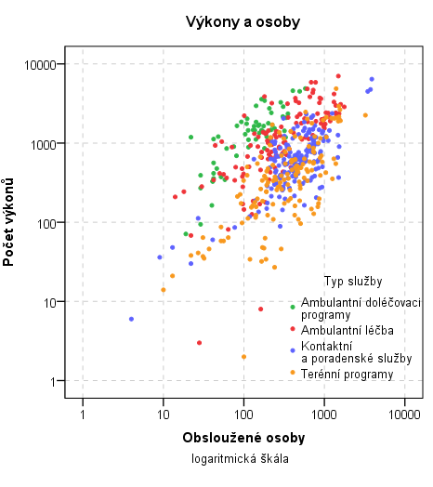
Ukázka vztahu výkonu a počtu osob pro výkon individuální práce

Slide 13
T_{v} – časová dotace na výkon
konstanta je určena expertně a není předmětem odhadu
odhad je dokonce nemožný, protože data neobsahují čas věnovaný výkonům
konstanty pro výkony před revizí 2020 byly použity pro výpočet nákladových konstant
hodnoty pro výkony po revizi budou používány při aplikaci vzorce na aktuální výkony

Slide 14
C_{svn} – cena času pro náklad
náklady v datech nebyly vztaženy přímo k výkonům
k dispozici jsou jen náklady za projekt v různém členění
expertně a na základě statistické analýzy byly náklady rozděleny na fixní a výkonové a dále do skupin, pro které se stanoví různé konstanty
v rozdělení existuje prostor pro další analýzu – podrobnější rozdělení by mělo vést k přesnějšímu vzorci
konstanty jsou stanoveny pro revidované výkony
starší výkony byly sečteny do nových
konstanty pro výkonové náklady byly určeny lineární regresní analýzou omezeními
závislost byla modelována na čase věnovanému výkonu
charakter závislosti si vyžádal stanovit dolní hranice konstant
struktura a počet případů dovolil odhadnou konstanty jen pro 4 typy služeb a jejich typicky prováděné výkony
ADP, AL, KPS a TP

Slide 15
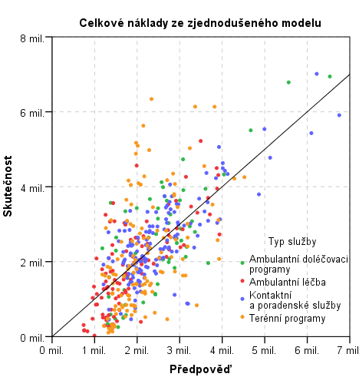
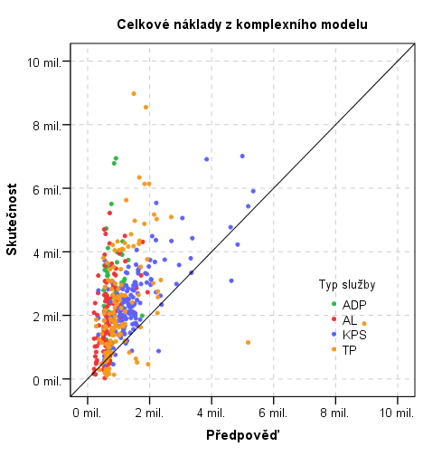
Předpověď zjednodušeného a komplexního modelu

Slide 16
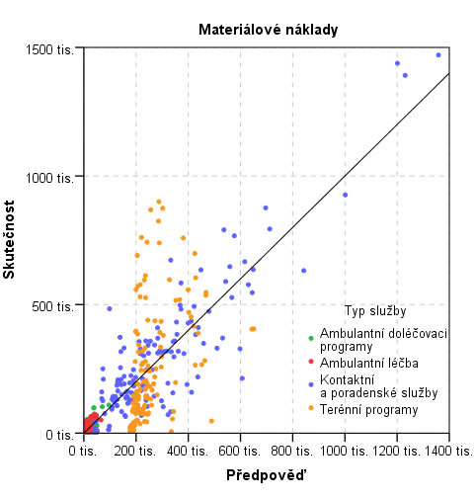
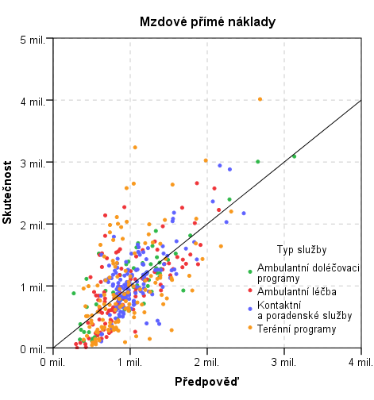
Předpověď materiálových a přímých mzdových nákladů

Slide 17
Přesnost a použitelnost modelu
zjednodušený model je mnohem přesnější než komplexní – špatná možnost odhadnout P_{sv}
koeficienty P_{sv} je třeba stanovit expertně a zajistit jejich používání
zjednodušený model dosahuje průměrné přesnosti
model zachycuje přes 40% historického procesu tvorby nákladů
dostatečný podklad pro expertní úpravu koeficientů C_{nsv}
Koeficient determinace
 | Zjednodušený | Komplexní
Materiálové | 65,1% | 45,6%
Provozní | 41,7% | 11,5%
Mzdové přímé | 43,7% | 12,7%
Osobní ostatní | 37,7% | 16,3%
Celkové | 43,9% | 19,4%

Slide 18
Ukázka koeficientů C_{svn}
Přímé mzdové náklady C_{nsv}
Výkon | Ambulantní doléčovací programy | Ambulantní léčba | Kontaktní a poradenské služby | Terénní programy
Individuální práce | 743 | 489 | 178 | 1 125
Práce s rodinou | 2 153 | 225 | 178 | 178
Práce se skupinou | 513 | 1 062 | 178 | 178
Krátký rozhovor s klientem | 178 | 2 460 | 178 | 178
Vyšetření |  | 178
Testování | 807 | 178 | 178 | 1 517
Výkony v oblasti harm reduction |  | 8 964 | 215 | 475
Farmakoterapie |  | 178
Podpora pracovních dovedností a zaměstnávání | 178 |  | 232
Výkony nepřímé práce ve prospěch klienta |  | 284 | 178 | 178

Slide 19
Děkuji za pozornost. www.rozvojadiktologickychsluzeb.cz
Kontakty:
obrom@acrea.cz
26. března 2021 | Praha

